Slide 1
Lain_jia 苏州二手房 大市范围加昆山
Wang qiang

Slide 2
C ONTENTS
数据获取（爬虫）
数据存储（MYSQL）
数据分析（Power BI， Excel）
结论

Slide 3
数据获取
/ 01
爬虫（多线程）

Slide 4
链家网爬取二手房信息
Requests
Scrapy(Xpath)
Threading
代码地址：
https://github.com/Victorwang83/lian_jia-spider

Slide 5
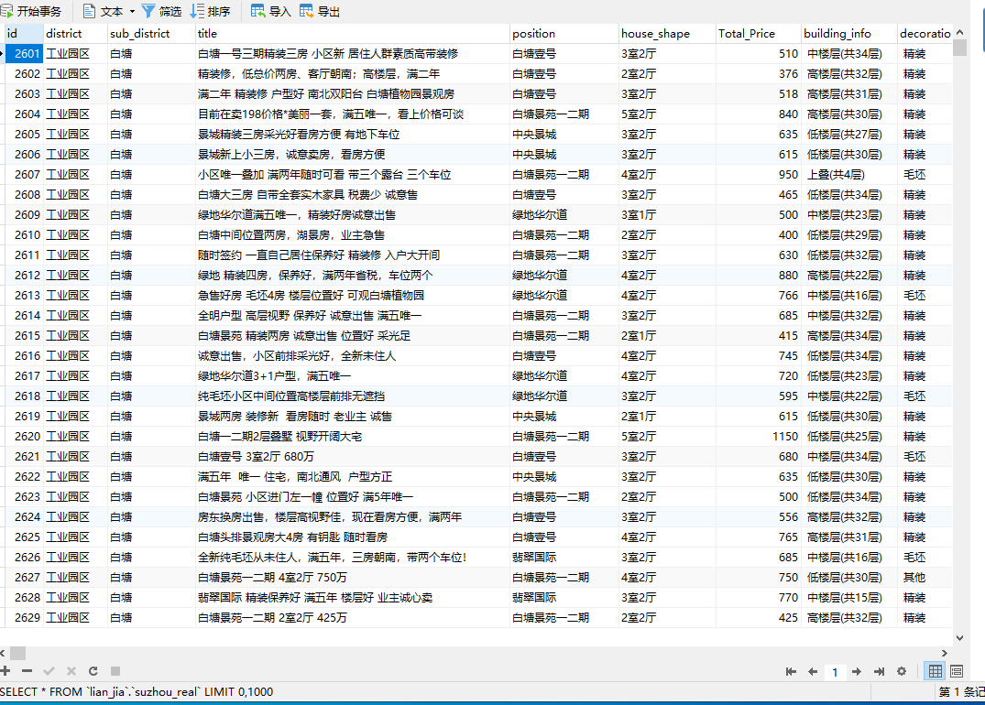
MYSQL 存储
利用pymysql将获取的数据存入mysql：可以直接编写sql语句操作数据库

Slide 6
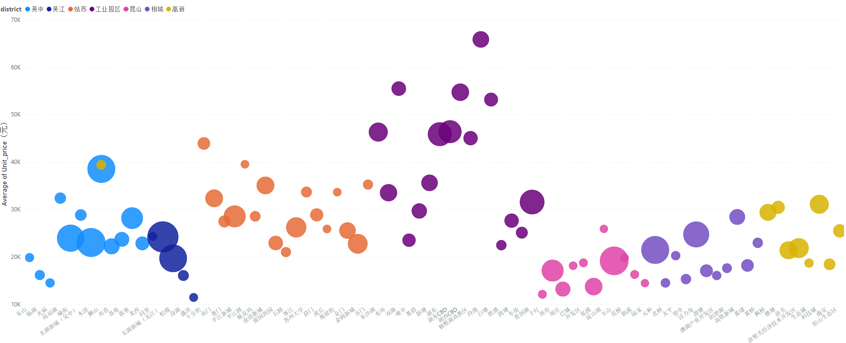
二手房房价分析
园区的各个区域的价格都很高，总体均价最高，昆山均价最低
玲珑湾地区是全苏州房价最高的区域

Slide 7
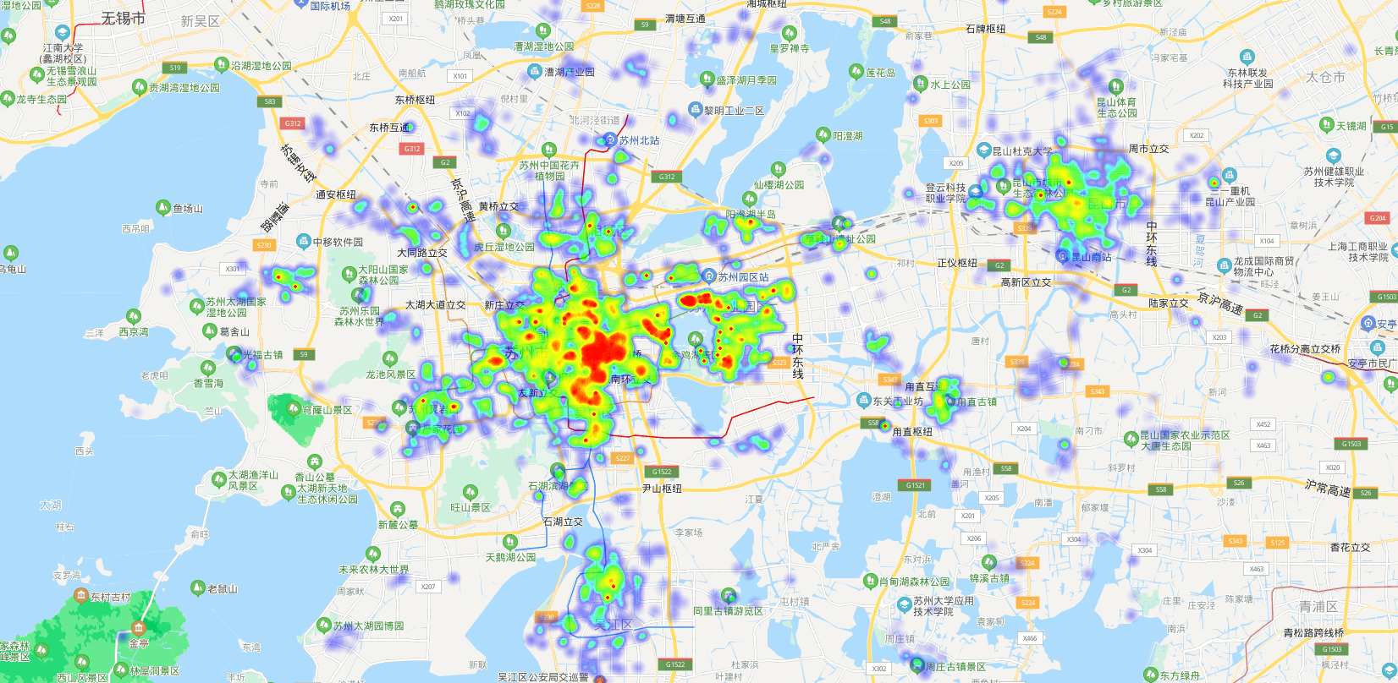
各小区房价热力图

Slide 8
各区域房价趋势图2019.4-2020.3
1.总体呈现波动状态，受疫情影响今年年初有所回落

Slide 9
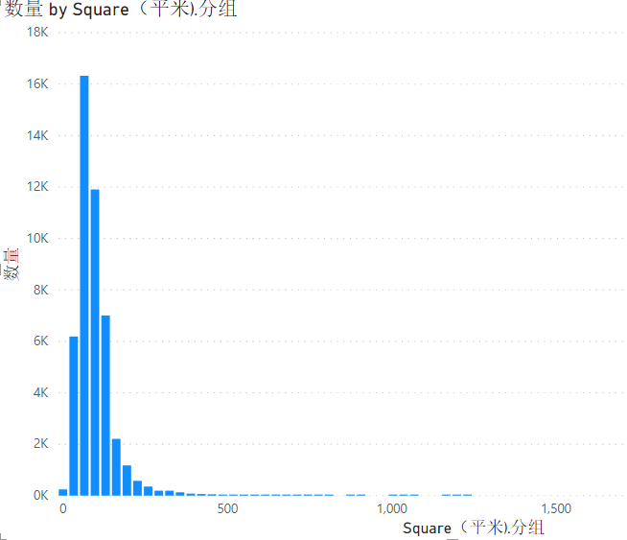
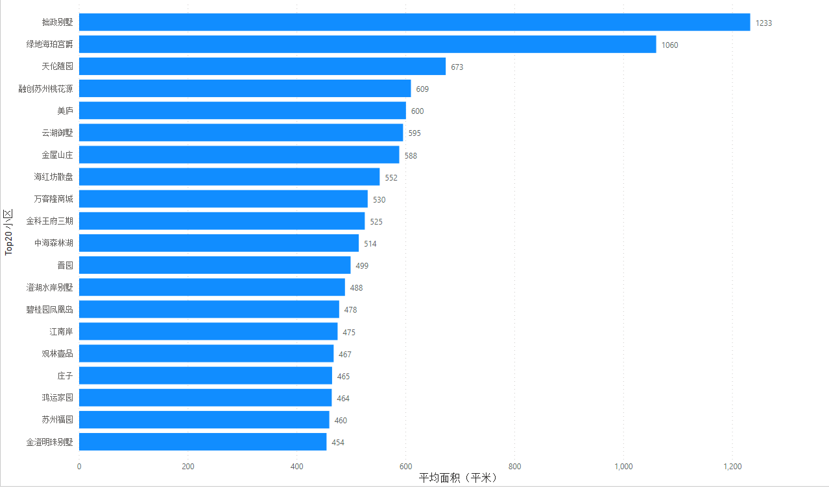
二手房面积分布
在售二手房面积分布
在售二手房平均面积最高的20个小区
面积分布在30平米到150平米之间的数量最多
面积较大的小区拙政别墅和绿地海珀公爵，其余的别墅都在400-650平米左右

Slide 10
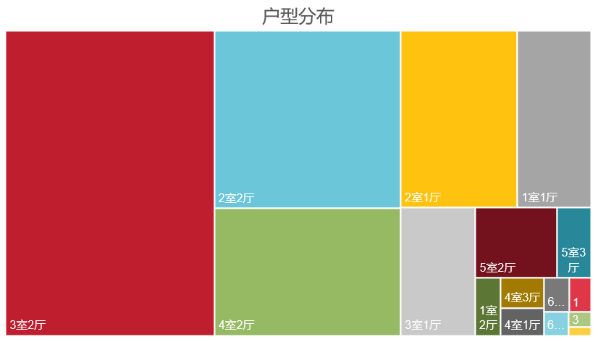
户型分布
1. 三室两厅，2室2厅，4室2厅最受欢迎

Slide 11
装修程度
在售数量Top10
万业湖墅金典
万科北宸之光
中海御景湾
恒基水漾花城
海亮长桥府
环秀湖花园
理想家园
越湖家天下
路劲凤凰城
阳光城丽景湾
首开玖珑花园
精装房是最多，毛坯和简装基本一样多。
精装平均单价要比毛坯和简装高出4000元左右。

Slide 12
THANKS
Victor wang
www .islide.cc

